Slide 1
§2: HOÁN VỊ - CHỈNH HỢP - TỔ HỢP (Tiết 16 + 17)

Slide 2
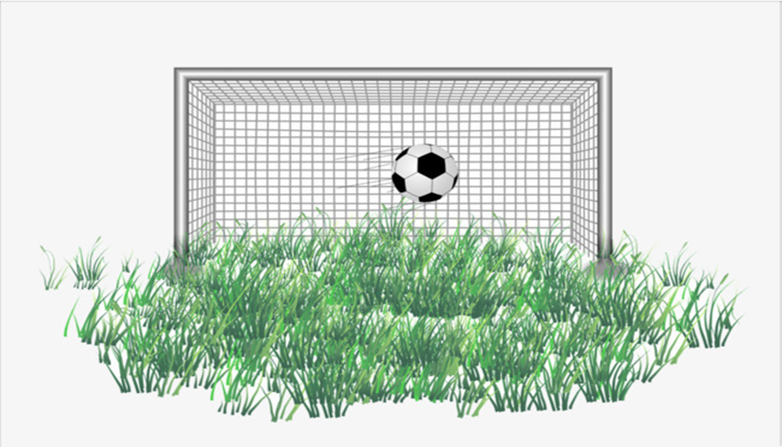
Tuấn Anh
X. Trường
V. Toàn
V. Long

Slide 3
Tuấn Anh
X. Trường
V. Toàn
V. Long
3
hoán
vị
Tuấn Anh
V. Toàn
X. Trường
V. Long
Tuấn Anh
X. Trường
V. Long
V. Toàn

Slide 4
I. HOÁN VỊ
1. Định nghĩa
Cho tập A gồm n phần tử (n ≥ 1).
Mỗi kết quả của sự sắp xếp thứ tự n phần tử của tập hợp A được gọi là một hoán vị của n phần tử đó.

Slide 5
I. HOÁN VỊ
6 Hoán vị khác nhau ở điểm gì?
Ví dụ 1
Có bao nhiêu số gồm ba chữ số khác nhau từ các chữ số 1,2,3.
Nhận xét
1 | 2 | 3
2 | 3 | 1
Hai hoán vị của n phần tử chỉ khác nhau ở thứ tự sắp xếp.
1 | 3 | 2
3 | 2 | 1
2 | 1 | 3
3 | 1 | 2

Slide 6
2. SỐ CÁC HOÁN VỊ
Định lý
P_{n} = n(n-1)…2.1= n!
Trong đó: P_{n} là số các hoán vị của n phần tử.

Slide 7
2. SỐ CÁC HOÁN VỊ
Ví dụ 3
Trong giờ học Quốc phòng, một tiểu đội học sinh gồm 10 người, được sắp xếp theo một hàng dọc. Hỏi có bao nhiêu cách sắp xếp?
LG:
Mỗi kết quả của sự sắp xếp 10 học sinh theo một hàng dọc là một hoán vị của 10 học sinh đó.
Số hoán vị của 10 học sinh là: P₁₀ = 10! (cách)

Slide 8
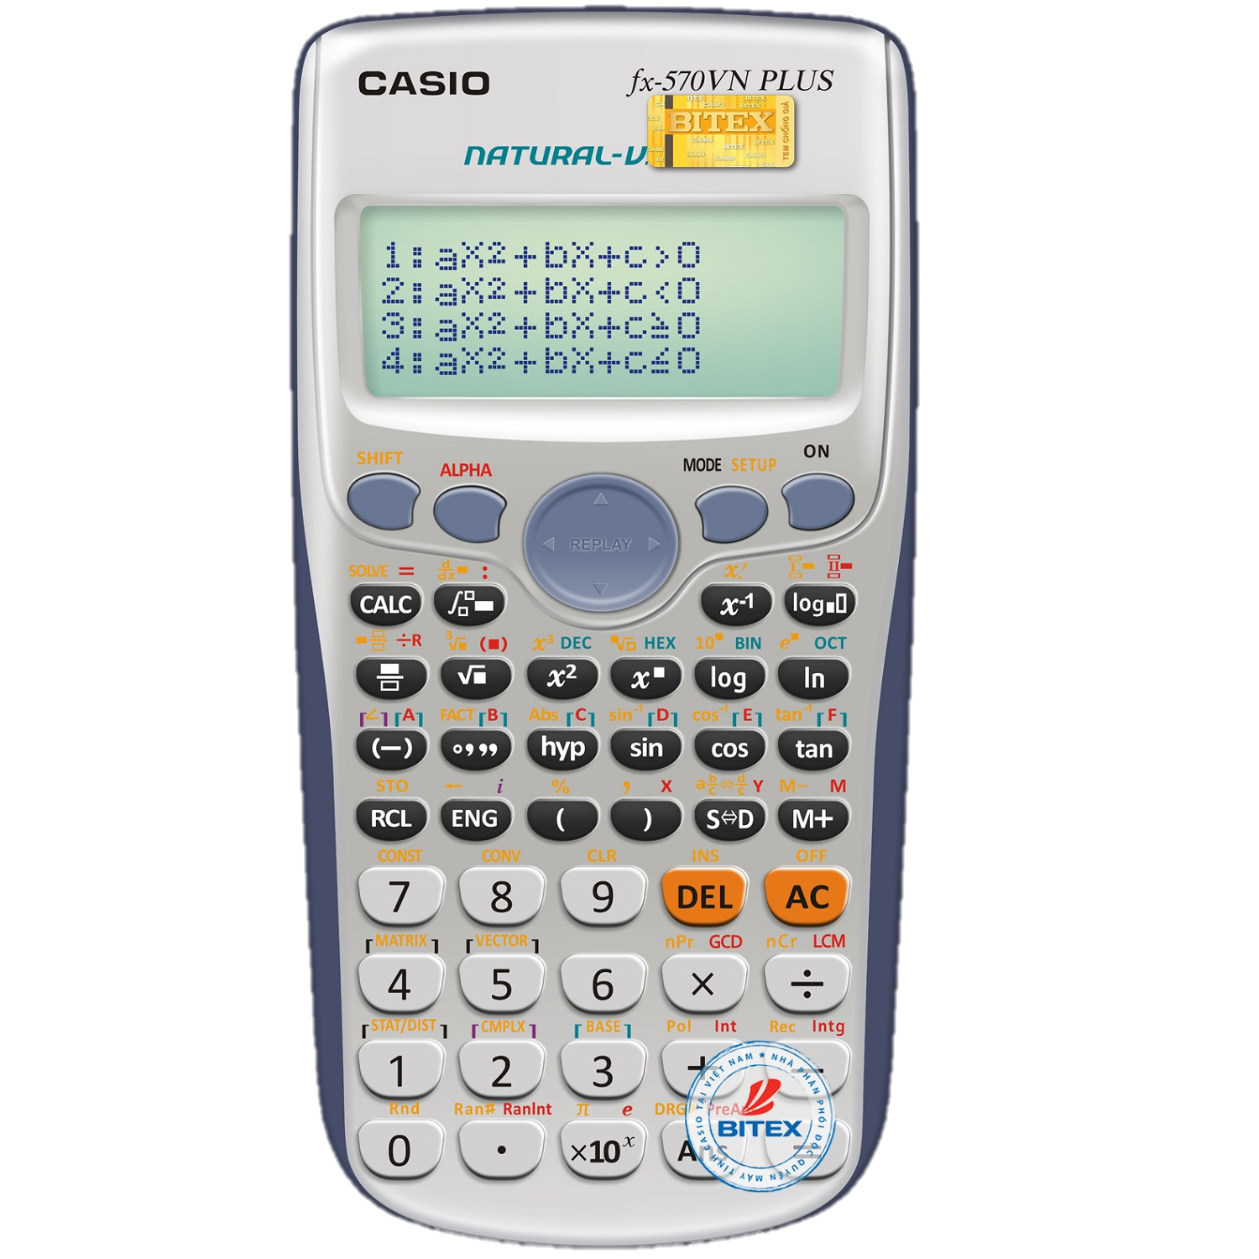
Cách bấm máy tính
2
3
1
4

Slide 9
Ví dụ 2
X. Trường
V. Toàn
Tuấn Anh

Slide 10
II. CHỈNH HỢP
1. Định nghĩa
Cho tập hợp A gồm n phần tử (n ≥ 1).
Kết quả của việc lấy k phần tử khác nhau từ n phần tử của tập hợp A và sắp xếp chúng theo một thứ tự nào đó được gọi là một chỉnh chợp chập k của n phần tử đã cho.

Slide 11
Ví dụ 2
Số chỉnh hợp chập 2 của 3 là 6 ( cách)

Slide 12
Chỉnh hợp chập k của n phần tử?

Slide 13
II. CHỈNH HỢP
2. Định lý
$$A_{n}^{k}= n\left(n−1\right)\left(n−2\right)…(n−k+1)$$
$A_{n}^{k}$: số chỉnh hợp chập k của n phần tử $(1≤k≤n$).

Slide 14
II. CHỈNH HỢP
Chú ý
Quy ước 0$!=1$
$A_{n}^{k}= \frac{n!}{\left(n−k\right)!},(1≤k≤n$).
$$A_{n}^{n}=P_{n}$$

Slide 15
Cách bấm máy tính
1
9 → SHIFT+”=“ → 5
2

Slide 16
Ví dụ 4
Có bao nhiêu số tự nhiên gồm năm chữ số khác nhau từ 1, 2, ...,9.
LG:
Mỗi số tự nhiên có 5 chữ số khác nhau lập từ 9 chữ số và xếp theo một thứ tự nhất định. Mỗi số là một chỉnh hợp chập 5 của 9. Vậy số chỉnh hợp là: $A_{9}^{5}= \frac{9!}{\left(9−5\right)!}$ = $\frac{9!}{4!}=9 . 8 . 7 . 6 . 5$ = 15120.

Slide 17
III. TỔ HỢP
1. Định nghĩa tổ hợp
Giả sử tập A có n phần tử ( ).Mỗi tập con gồm k phần tử của A được gọi là một tổ hợp chập k của n phần tử.
Nhắc lại định nghĩa chỉnh hợp
Giả sử tập A có n phần tử ( ).Mỗi cách sắp xếp thứ tự k phần tử của A được gọi là một chỉnh hợp chập k của n phần tử.
Chú ý
+)
+) Qui ước: tập rỗng Φ(Ứng với k = 0):

Slide 18
1. Định nghĩa
Ví dụ 5/ 51 SGK Trên mặt phẳng, cho bốn điểm phân biệt A, B, C, D sao cho không có ba điểm nào thẳng hàng. Hỏi có thể lập nên bao nhiêu tam giác mà các đỉnh thuộc tập bốn điểm đã cho?
Mỗi tập con gồm k phần tử của tập n phần tử được gọi là một tổ hợp chập k của n phần tử
Giải
ΔABC = ΔBCA = ΔBAC
B
Mỗi tam giác lấy 3 trong 4 điểm để lập thành và không sắp thứ tự nên số tam giác là
D
A
C

Slide 19
1. Định nghĩa
2. Số các tổ hợp
Mỗi tập con gồm k phần tử của tập n phần tử được gọi là một tổ hợp chập k của n phần tử
Định lí
Ví dụ: Tính
* Cách dùng máy tính để tính bài toán tổ hợp
Nhập n
nCr
Nhập k
=
Kết quả hiện lên ở dòng thứ 2 trên máy tính
Ví dụ: Tính
= 10

Slide 20
Bài tập 5 (SGK/ 55)
Có bao nhiêu cách cắm 3 bông hoa vào 5 lọ khác nhau
(mỗi lọ cắm không quá 1 bông) nếu:
a. Các bông hoa khác nhau.
b. Các bông hoa như nhau.
Giải
a. Các bông hoa khác nhau.
Mỗi cách sắp xếp lại 3 bông hoa vào 3 trong 5 lọ khác nhau ta được kết quả mới
nên số cách cắm là (cách)
b. Các bông hoa như nhau.
Mỗi cách sắp xếp lại 3 bông hoa vào 3 trong 5 lọ khác nhau ta thu được cùng 1 kết quả
nên số cách cắm là (cách)

Slide 21
1. Định nghĩa
3. Tính chất của các số
Mỗi tập con gồm k phần tử của tập n phần tử được gọi là một tổ hợp chập k của n phần tử
a. Tính chất 1
Ví dụ 1: Tính
b. Tính chất 2
2. Số các tổ hợp
Ví dụ 2: Tính
Qui ước:
Ví dụ 3: Tìm k biết
(Theo t/c 2)
(Theo t/c 1)

Slide 22
2. Số các tổ hợp
Chứng minh
Vậy

Slide 23
1. Định nghĩa
Bài tập củng cố
1. Định nghĩa
Mỗi tập con gồm k phần tử của tập n phần tử được gọi là một tổ hợp chập k của n phần tử:
Mỗi tập con gồm k phần tử của tập n phần tử được gọi là một tổ hợp chập k của n phần tử
Câu 1: Chọn ra 2 trong số 16 đội bóng để đá giao hữu. Số cách chọn là:
B.
2. Số các tổ hợp
2. Số các tổ hợp
D. 7
Câu 2: Trong 1 cuộc đua ngựa có 8 con ngựa cùng xuất phát. Hỏi có bao nhiêu khả năng xếp loại ba con ngựa về nhất, nhì, ba ?
Qui ước:
3.Tính chất của các số
A. 8! cách
B. 72 cách
C. 336 cách
D. 112 cách

